Slide 1
Slide 1 — Titel
Deel 14: Offerte, acceptatie en contract
Hoe komt het advies daadwerkelijk op papier?
Nederlandse pensioenverzekering · Niveau 2 — Uitvoering en advies · Deel 14
1

Slide 2
Slide 2 — Niet wát, maar hóé
Deel 11-13: wat komt er in het contract
Vandaag: hoe komt het daar
Nederlandse pensioenverzekering · Niveau 2 — Uitvoering en advies · Deel 14
2

Slide 3
Slide 3 — Inventarisatiefase
Deelnemersbestand · huidige regeling · doelstellingen werkgever · werkingssfeertoets (deel 4)
Nederlandse pensioenverzekering · Niveau 2 — Uitvoering en advies · Deel 14
3

Slide 4
Slide 4 — Opdracht 14.1
Alleen namen en geboortedata aangeleverd
Wat ontbreekt minimaal, en wat is het risico?
Nederlandse pensioenverzekering · Niveau 2 — Uitvoering en advies · Deel 14
4

Slide 5
Slide 5 — Een offerte is nog geen contract
Een voorstel onder voorbehoud
Communiceer dat voorbehoud expliciet
Nederlandse pensioenverzekering · Niveau 2 — Uitvoering en advies · Deel 14
5

Slide 6
Slide 6 — De achtpuntenlijst, terug van deel 12
Premie · lifecycle · TER · poliskosten · risicodekkingen · garantie · keuzevrijheid · contractvoorwaarden
Nederlandse pensioenverzekering · Niveau 2 — Uitvoering en advies · Deel 14
6

Slide 7
Slide 7 — Opdracht 14.2
Twee offertes vergeleken op alleen premie en TER
Welke drie punten ontbreken?
Nederlandse pensioenverzekering · Niveau 2 — Uitvoering en advies · Deel 14
7

Slide 8
Slide 8 — Acceptatie: twee soorten
Collectief — automatisch, het hele bestand
Individueel — gezondheidstoets, bij specifieke dekkingen
Nederlandse pensioenverzekering · Niveau 2 — Uitvoering en advies · Deel 14
8

Slide 9
Slide 9 — Opdracht 14.3
Vier situaties. Collectief of individueel?
Nederlandse pensioenverzekering · Niveau 2 — Uitvoering en advies · Deel 14
9

Slide 10
Slide 10 — De kernvraag van dit dagdeel
Werkgever wisselt van uitvoerder
Moet het zittende bestand opnieuw medisch worden beoordeeld?
Nederlandse pensioenverzekering · Niveau 2 — Uitvoering en advies · Deel 14
10

Slide 11
Slide 11 — Zonder afspraak
Een medewerker met inmiddels gezondheidsklachten
kan zijn dekking verliezen — puur door de overstap
Nederlandse pensioenverzekering · Niveau 2 — Uitvoering en advies · Deel 14
11

Slide 12
Slide 12 — Terug naar deel 8
Dit is precies het type dekkingsgat uit dat deel
Nu ontstaan door een bedrijfsbeslissing, niet door een gebeurtenis
Nederlandse pensioenverzekering · Niveau 2 — Uitvoering en advies · Deel 14
12

Slide 13
Slide 13 — De oplossing
Waarborg zonder nader medisch onderzoek
Moet je actief bedingen — gebeurt niet vanzelf
Nederlandse pensioenverzekering · Niveau 2 — Uitvoering en advies · Deel 14
13

Slide 14
Slide 14 — Opdracht 14.4
Van Doorn overweegt over te stappen
Wat is het risico voor Karel specifiek?
Nederlandse pensioenverzekering · Niveau 2 — Uitvoering en advies · Deel 14
14

Slide 15
Slide 15 — Formuleer het hardop
Schrijf de zin die je tegen Ferdi zegt
Nederlandse pensioenverzekering · Niveau 2 — Uitvoering en advies · Deel 14
15
Notes:
concreet met Karel, niet abstract.

Slide 16
Slide 16 — Als de nieuwe verzekeraar niet toezegt
Weeg het risico zwaar mee in de eindafweging
Een premievoordeel dat dekking kost, is geen zuivere financiële vergelijking meer
Nederlandse pensioenverzekering · Niveau 2 — Uitvoering en advies · Deel 14
16

Slide 17
Slide 17 — De uitvoeringsovereenkomst, terug naar deel 2
Nu niet lezen — opstellen
Vier verplichte onderdelen, nu met invloed erop
Nederlandse pensioenverzekering · Niveau 2 — Uitvoering en advies · Deel 14
17

Slide 18
Slide 18 — Opdracht 14.5
Vier onderdelen, vier risico's als ze ontbreken
Nederlandse pensioenverzekering · Niveau 2 — Uitvoering en advies · Deel 14
18

Slide 19
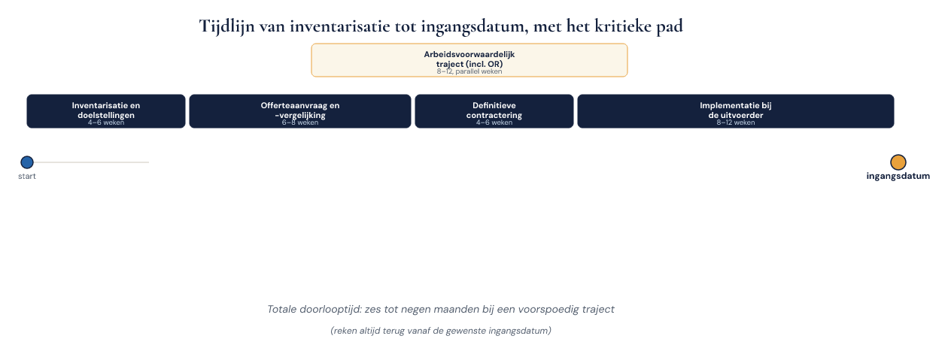
Slide 19 — Het kritieke pad
Inventarisatie → offerte → arbeidsvoorwaarden → contract → implementatie
Nederlandse pensioenverzekering · Niveau 2 — Uitvoering en advies · Deel 14
19

Slide 20
Slide 20 — Indicatieve doorlooptijd
4-6 + 6-8 + 8-12 + 4-6 + 8-12 weken
Zes tot negen maanden, met overlap
Nederlandse pensioenverzekering · Niveau 2 — Uitvoering en advies · Deel 14
20

Slide 21
Slide 21 — Opdracht 14.6
Van Doorn wil per 1-1-2027 ingaan
Wanneer moet je uiterlijk starten?
Nederlandse pensioenverzekering · Niveau 2 — Uitvoering en advies · Deel 14
21

Slide 22
Slide 22 — De marge is klein
Zelfs met overlap: start rond april-mei 2026
Ruim vóór 30 juni 2026 — maar weinig speling
Nederlandse pensioenverzekering · Niveau 2 — Uitvoering en advies · Deel 14
22

Slide 23
Slide 23 — Marktdrukte
Uitvoerders hanteren eigen, eerdere interne deadlines
"We hebben tot 2028" is een misleidende geruststelling
Nederlandse pensioenverzekering · Niveau 2 — Uitvoering en advies · Deel 14
23

Slide 24
Slide 24 — Opdracht 14.7
"Maar de wet geeft ons toch tot 2028?"
Wat antwoord je?
Nederlandse pensioenverzekering · Niveau 2 — Uitvoering en advies · Deel 14
24

Slide 25
Slide 25 — Huiswerk en doorkijk
Opdracht 14.8 — beslisnotitie Route A of B, meenemen naar deel 15
Deel 15 (2 dagdelen): alles samen — het volledige transitiestappenplan
Nederlandse pensioenverzekering · Niveau 2 — Uitvoering en advies · Deel 14
25

